Slide 1

4.漏洞扫描

Slide 2

目录
主动信息收集
主机信息扫描
漏洞扫描

Slide 3
主动信息收集

Slide 4
主动信息收集的方法
主动信息收集
枚举
网络扫描
Notes:
主动信息收集：主动收集会与目标系统有直接的交互，从而得到目标系统相关的一些情报信息。例如：主机开发的端口、服务、站点的目录结构等等。
网络扫描：是一种基于Internet远程检测目标网络或本地主机安全性脆弱点的技术。
枚举：攻击者主动探查一个网络，发现其中可以被利用、有价值的信息。

Slide 5
主动信息收集的内容
枚举的内容：
NETBIOS枚举
SNMP枚举
Unix/Linux枚举
LDAP枚举
NTP枚举
SMTP枚举
DNS枚举
Notes:
Netbios 小型局域网协议
Snmp 网络管理协议
Ldap 目录访问协议
Ntp 网络时间协议
Smtp 邮件服务协议
Dns 域名解析协议

Slide 6
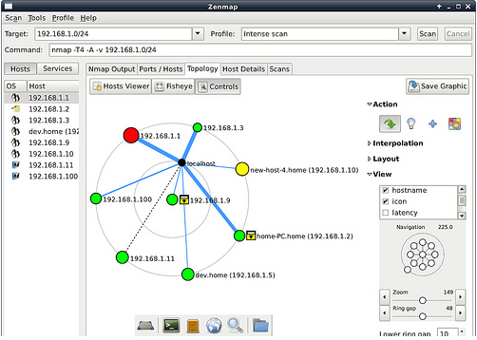

网络扫描
网络扫描：
根据对方服务所采用的协议，在一定时间内，通过自身系统对对方协议进行特定读取、猜想验证、恶意破坏，并将对方直接或间接的返回数据作为某指标的判断依据的一种行为。
Notes:
网络安全扫描通过探测端口、服务、版本和这些服务及软件安全漏洞。
网络安全扫描技术也是采用积极的、非破坏性的办法来检验系统是否有可能被攻击崩溃。
利用一系列的脚本模拟对系统进行攻击的行为，并对结果进行分析。
这种技术通常被用来进行模拟攻击实验和安全审计。
网络安全扫描技术与防火墙、安全监控系统互相配合就能够为网络提供很高的安全性。

Slide 7
网络扫描的特点
一方行为
网络扫描几乎全部是客户端一方的程序，所针对的对象绝大多数是服务器
主动行为
网络扫描器的扫描行为都是在或希望在服务器不知情的情况下偷偷进行，通常在扫描器的设计中，扫描行为应尽可能地避免被服务器察觉
目的性
工具进行
时限性
该时限虽然没有一个明确的界限，但一般来说都是接近扫描的最快速度。如果某个用户每隔几个小时访问一下公司的网站主页，则不能算是扫描
因为操作系统提供的程序并不都具有扫描的各项要求
对预先的猜想进行验证或采集一些关心的数据

Slide 8
网络扫描获取的信息
发现存活主机，IP地址，以及存活主机开放的端口
发现主机操作系统类型和系统结构。
发现主机开启的服务类型
发现主机存在的漏洞

Slide 9
网络扫描与入室行窃类比

Slide 10

预备代理
主动信息收集
• 直接与目标系统交互通信
• ⽆法避免留下访问的痕迹
• 所以要做好被封杀的准备
Notes:
扫描之前要使用代理

Slide 11
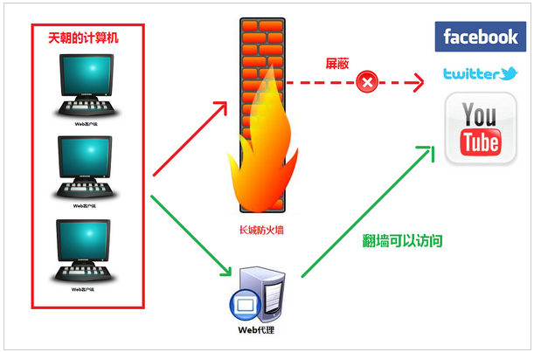
代理服务器
代理服务器：
英文全称是（Proxy Server），其功能就是代理网络用户去取得网络信息。
Notes:
形象的说：它是网络信息的中转站。代理服务器就好象一个大的Cache，这样就能显著提高浏览速度和效率。更重要的是：Proxy Server（代理服务器）是Internet链路级网关所提供的一种重要的安全功能。

Slide 12
代理服务器的功能
突破自身IP访问限制
提高访问速度
隐藏真实IP
突破中国电信的IP封锁
访问单位或团体内部资源
Notes:
1. 突破自身IP访问限制，访问国外站点，教育网、google等
2. 访问单位或团体内部资源，使用教育网内地址段免费代理服务器，就可以用于对教育网开放的各类FTP下载上传，以及各类资料查询共享
3. 突破中国电信的IP封锁：中国电信用户有很多网站是被限制访问的，这种限制是人为的，不同Serve对地址的封锁是不同的。
4. 提高访问速度：通常代理服务器都设置一个较大的硬盘缓冲区，当有外界的信息通过时，同时也将其保存到缓冲区中，当其他用户再访问相同的信息时， 则直接由缓冲区中取出信息，传给用户，以提高访问速度。
5. 隐藏真实IP：上网者也可以通过这种方法隐藏自己的IP，免受攻击。

Slide 13



几种常见的代理
HTTP代理
www对于每一个上网的人都再熟悉不过了，www连接请求就是采用的http协议，所以我们在浏览网页，下载数据（也可采用ftp协议）时就是用http代理。它通常绑定在代理服务器的80、3128、8080等端口上。
socks代理
采用socks协议的代理服务器就是socks服务器，是一种通用的代理服务器
使用SOCKS需要了解：
① SOCKS服务器的IP地址
② SOCKS服务所在的端口
③ 这个SOCKS服务是否需要用户认证？如果需要，您要向您的网络管理员申请一个用户和口令
典型应用：各种网游加速器
VPN代理
共用网络上建立专用网络的技术。整个VPN网络的任意两个结点架构在公用网络服务商ISP所提供的网络平台之上的逻辑网络。用户的数据是通过公共网络中建立的逻辑隧道即点到点的虚拟专线进行传输的。通过相应的加密和认证技术来保证用户内部网络数据在公网上安全传输，从而真正实现网络数据的专有性。
Notes:
HTTP代理
www对于每一个上网的人都再熟悉不过了，www连接请求就是采用的http协议，所以我们在浏览网页，下载数据（也可采用ftp协议）时就是用http代理。它通常绑定在代理服务器的80、3128、8080等端口上。
socks代理
采用socks协议的代理服务器就是SOCKS服务器，是一种通用的代理服务器。Socks是个电路级的底层网关，是DavidKoblas在1990年开发的，此后就一直作为Internet RFC标准的开放标准。Socks 不要求应用程序遵循特定的操作系统平台，Socks 代理与应用层代理、HTTP层代理不同，Socks 代理只是简单地传递数据包，而不必关心是何种应用协议（比如FTP、HTTP和NNTP请求）。所以，Socks代理比其他应用层代理要快得多。它通常绑定在代理服务器的1080端口上。如果您在企业网或校园网上，需要透过防火墙或通过代理服务器访问 Internet就可能需要使用SOCKS。一般情况下，对于拨号上网用户都不需要使用它。注意，浏览网页时常用的代理服务器通常是专门的http代理，它和SOCKS是不同的。因此，您能浏览网页不等于 您一定可以通过SOCKS访问Internet。常用的防火墙，或代理软件都支持SOCKS，但需要其管理员打开这一功能。如果您不确信您是否需要SOCKS或是否有SOCKS可用，请与您的网络管理员联系。使用socks，需要了解一下内容：
① SOCKS服务器的IP地址
② SOCKS服务所在的端口
③ 这个SOCKS服务是否需要用户认证？如果需要，您要向您的网络管理员申请一个用户和口令
知道了上述信息，您就可以把这些信息填入“网络配置”中，或者在第一次登记时填入，您就可以使用socks代理了。^{[1]}
在实际应用中SOCKS代理可以用作为：电子邮件、新闻组软件、网络传呼ICQ、网络聊天MIRC和使用代理服务器上联众打游戏等等各种游戏应用软件当中。^{[1]}
VPN代理
指在共用网络上建立专用网络的技术。之所以称为虚拟网主要是因为整个VPN网络的任意两个结点之间的连接并没有传统专网建设所需的点到点的物理链路，而是架构在公用网络服务商ISP所提供的网络平台之上的逻辑网络。用户的数据是通过ISP在公共网络（Internet）中建立的逻辑隧道（Tunnel），即点到点的虚拟专线进行传输的。通过相应的加密和认证技术来保证用户内部网络数据在公网上安全传输，从而真正实现网络数据的专有性。

Slide 14
攻击者通过使用代理服务器可以？
隐藏源地址，所以攻击可以在无任何法律论据的情况下入侵；
通过冒充一个代理的源地址来掩盖实际的攻击地址；
远程访问内网和其他通常禁止访问的网页资源；
攻击者将多个代理服务器链接起来以避免被探测到。
拦截所有攻击者发送的请求并将其它们转换为第三个目标，因此受害者将只能识别代理服务器地址；

Slide 15
主机信息扫描

Slide 16
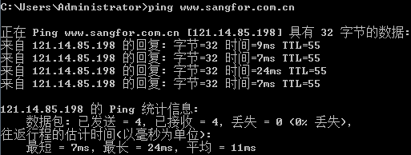
主机扫描 - 判断存活主机
ping
ICMP
Ping扫描指的是向主机发送ICMP ECHO请求报文。如果主机是活动的，它将返回一个ICMP ECHO应答。
Notes:
Ping:
是DOS命令，一般用于检测网络通与不通 ，也叫时延，其值越大，速度越慢。 PING (Packet Internet Groper)^{[1]}，因特网包探索器，用于测试网络连接量的程序。Ping发送一个ICMP(Internet Control Messages Protocol）；因特网信报控制协议)回声请求消息给目的地并报告是否收到所希望的ICMP回声应答。
它是用来检查网络是否通畅或者网络连接速度的命令。作为一个生活在网络上的管理员或者黑客来说，ping命令是第一个必须掌握的DOS命令，它所利用的原理是这样的：利用网络上机器IP地址的唯一性，给目标IP地址发送一个数据包，再要求对方返回一个同样大小的数据包来确定两台网络机器是否连接相通，时延是多少。

Slide 17
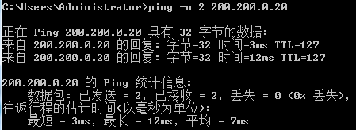
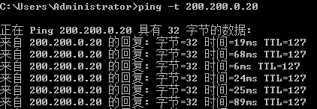
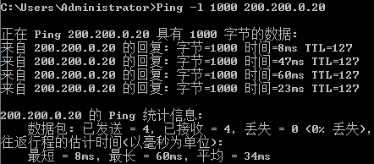
主机扫描 - ping说明
指定ping包个数
Ping –n 2 200.200.0.20
不间断发送ping包
Ping – t 200.200.0.20
指定ping包字节大小
Ping –l 1000 200.200.0.20

Slide 18
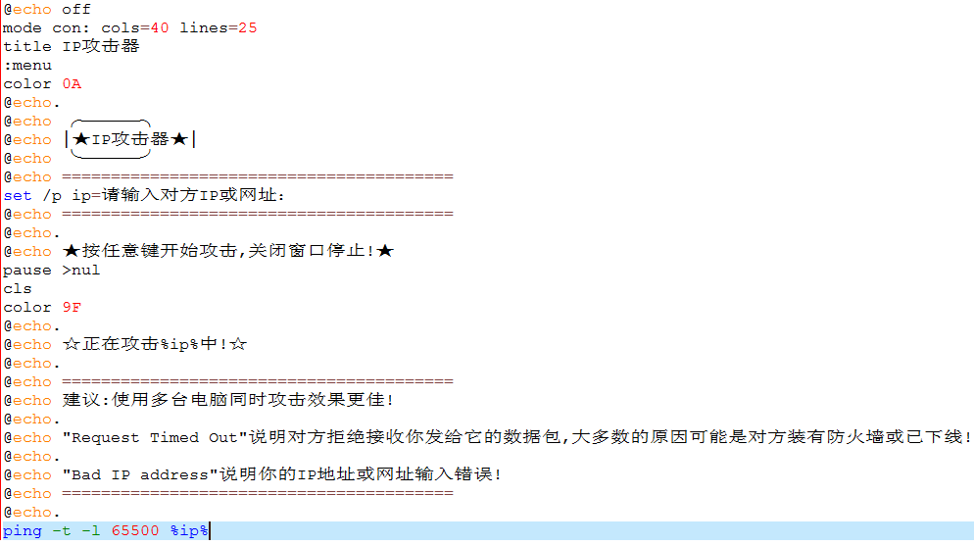
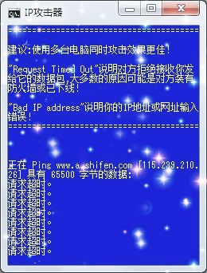
延伸 - ping of death(死亡之ping)
原理：
Ping程序使用的ICMP协议，而ICMP报文长度是固定的，64K。早期的很多操作系统在接收ICMP数据报文时，只开辟64K的缓冲区用于存放接收到的ICMP报文，并且没有检查接收到ICMP报文的实际长度，如果ICMP报文的实际长度大于64K，则产生一个缓冲区溢出错误，导致TCP/IP协议堆栈崩溃。造成主机的重启动或死机。这就是Ping of Death的原理。
Notes:
ICMP的回送请求和应答报文通常是用来检查网路连通性，对于大多数系统而言，发送ICMP echo request 报文的命令是ping ，由于ip数据包的最大长度为65535字节。而ICMP报头位于数据报头之后，并与ip数据包封装在一起，因此ICMP数据包最大尺寸不超过65515字节利用这一规定，可以向主机发动 ping of death 攻击。ping of death 攻击 是通过在最后分段中，改变其正确的偏移量和段长度的组合，使系统在接收到全部分段并重组报文时总的长度超过了65535字节，导致内存溢出，这时主机就会出现内存分配错误而导致TCP/IP堆栈崩溃，导致死机

Slide 19
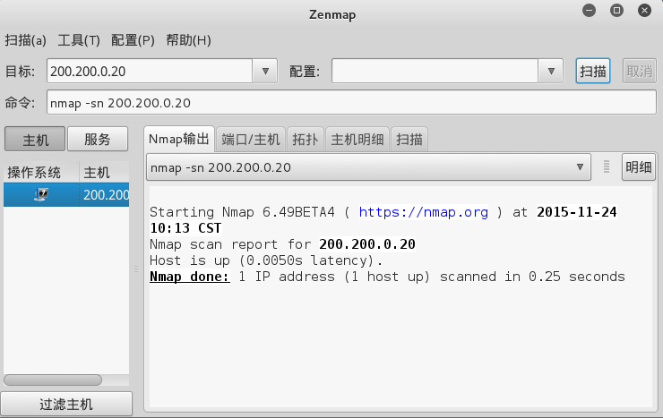
主机扫描-nmap扫描
命令：nmap –sn 200.200.0.20
解释：ping 扫描

Slide 20
主机存活批量扫描 - ping扫射
Ping扫射
同时扫描大量的IP地址段，以发现某个IP地址是否绑定活跃主机的扫描
批量主机存活发现原理
客户端对每个IP地址作出ICMP echo
request请求
存活的主机对请求作出ICMP echo reply 回应
不存活主机不做任何回应
服务端完成统计

Slide 21
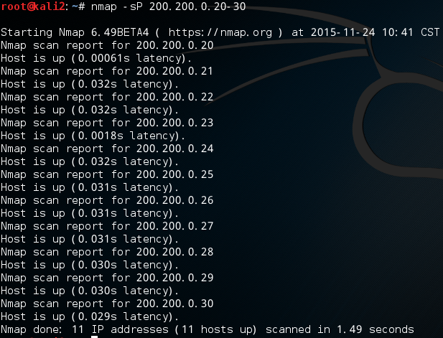
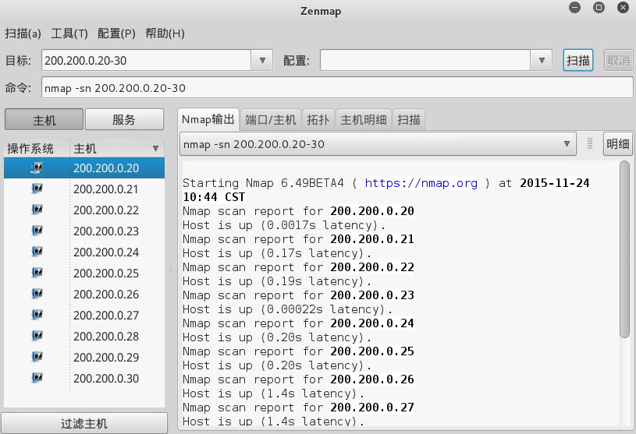
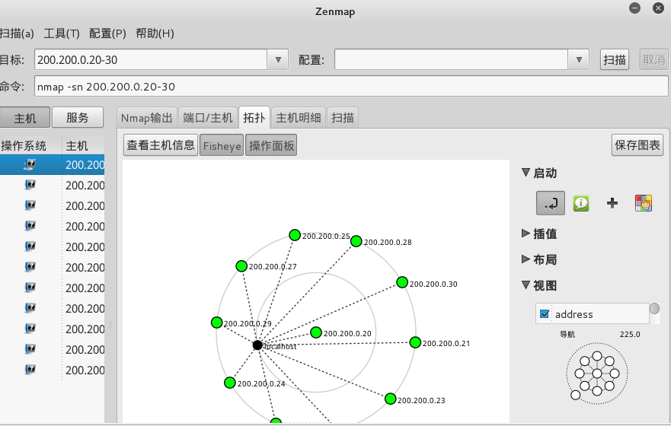
主机存活批量扫描 - nmap

Slide 22


端口扫描 - 端口和服务
什么是服务
端口的概念
“服务”是指某主机按预先定义的协议和一些国际标准、行业标准，向其他主机提供某种数据的支持，并且称服务提供者为“服务器”（Server），称服务请求者为“客户端”（Client）。
端口是传输层协议为了识别同一主机上不同应用程序进程而引入的一个概念。
端口和服务的关系
一台主机可以安装多个服务，这些服务可以是相同的服务，也可以是不同的服务。为了区分这些服务，引入“端口”（Port）这个概念，即每一个服务对应于一个或多个端口。端口具有独占性，一旦有服务占用了某个端口，则通常情况下，另外的服务不能再占用这个端口。

Slide 23
端口扫描 - 端口的管理和分配
端口的管理和分配
端口由应用程序申请，操作系统同一管理和分配
一个应用程序会占用1个或多个端口

Slide 24
端口扫描 - 端口分类
公认端口
0～1023的端口是公认的、知名的端口
0～255之间的端口由因特网名称与数字地址分配机构（ICANN）管理
注册端口
注册端口主要用于服务器对外提供服务
端口范围：1024～49151
动态/私有端口
用于分配给用户编写的客户端应用程序
端口范围：49152～65535

Slide 25
端口扫描 - 常见知名端口
UDP端口
69—TFTP
TCP端口
80—HTTP
25—SMTP
53—DNS
111—RPC
161—SNMP
23—Telnet
21—FTP
Notes:
端口 应用层协议 说明
53 DNS 域名服务器
69 TFTP 简单文件传输协议
111 RPC 远程过程调用
SNMP 简单网络管理协议
端口 应用层协议 说明
20 FTP 文件传输协议（数据连接）
21 FTP 文件传输协议（控制连接）
23 Telnet 远程登录协议
25 SMTP 简单文件传输协议
80 HTTP 超文本传输协议
110 POP3 邮局协议

Slide 26
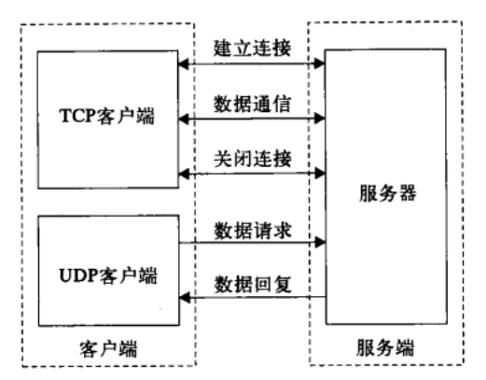
端口扫描的原理
原理：
端口扫描是向目标主机的TCP或UDP端口发送探测数据包，随后记录目标主机的响应。通过分析目标主机的响应来判断服务端口是打开还是关闭，据此推测目标主机端口提供的服务或信息。
TCP客户端
对端口建立连接，记录远端服务器应
答，查询记录获取目标服务器所安装
的服务名称。
UDP客户端
对端口建立连接，记录远端服务器应
答，查询记录获取目标服务器所安装
的服务名称。

Slide 27
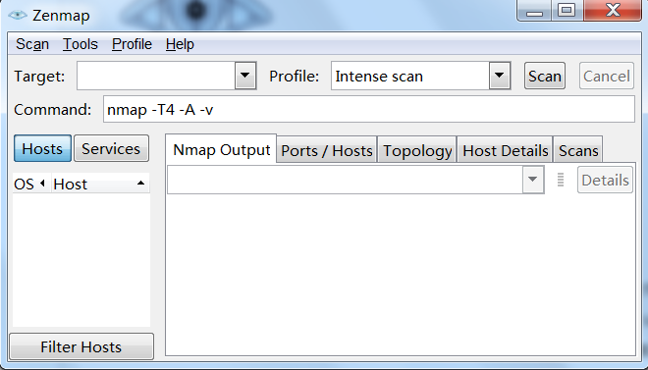

端口扫描 - nmap
Nmap（网络映射器）是由 Gordon Lyon设计，用来探测计算机网络上的主机和服务的一种安全扫描器。为了绘制网络拓扑图，Nmap的发送特制的数据包到目标主机，然后对返回数据包进行分析。Nmap是一款枚举和测试网络的强大工具。
Notes:
Nmap是目前业界最为知名、最为强大的端口扫描器。Nmap在安全领域内非常流行，像渗透工具Metasploit、漏洞扫描工具openVAS等工具都内置了Nmap，而漏洞扫描工具Nessus也支持导入Nmap扫描结果。
Nmap是主要用于基本的信息的搜集，包括主机活动状态、主机端口开放状况、应用服务及版本、操作系统与设备类型等等。

Slide 28
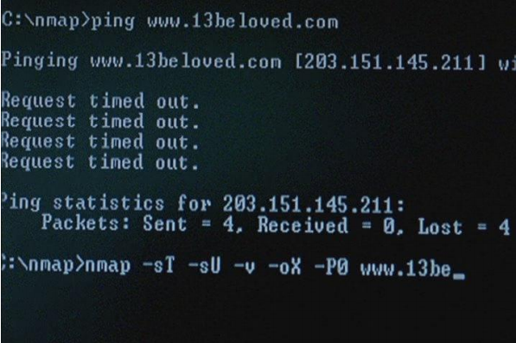
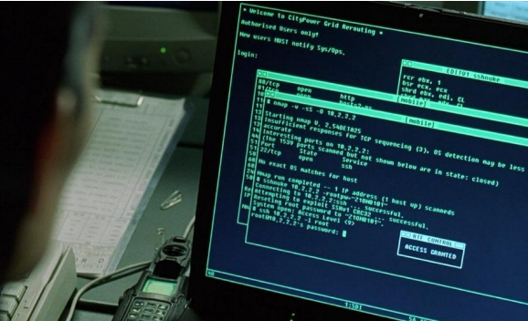
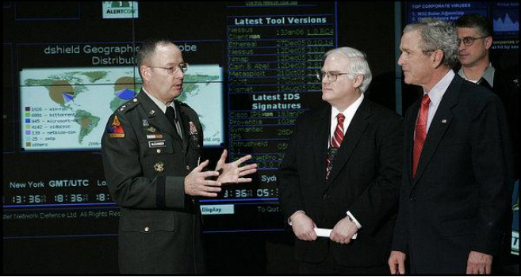

端口扫描工具介绍 - nmap的威名
Notes:
第一张图：关闭ping扫描TCP、UDP端口，nmap出现在电影死亡游戏中。
第二张图：2003年，电影《黑客帝国2》中Tritnity曾用Nmap 2.54BETA25版攻击SSH 服务器， 破坏发电厂的安全。
第三张图：nmap出现在新闻中，美国总统布什视察，屏幕后面出现nmap的版本。
第四张图：nmap出现在电影谍影重重中。

Slide 29
端口扫描 - nmap的可以？
主机探测
探测网络上的主机
端口探测
探测目标主机所开放的端口
版本检测
探测目标主机的网络服务名称及版本号
系统检测
探测目标主机的操作系统及网络设备的硬件特性
Notes:
主机探测：探测网络上的主机，例如列出响应TCP和ICMP请求、icmp请求、开放特别端口的主机。
端口扫描：探测目标主机所开放的端口。
版本检测：探测目标主机的网络服务，判断其服务名称及版本号。
系统检测：探测目标主机的操作系统及网络设备的硬件特性。
支持探测脚本的编写：使用Nmap的脚本引擎（NSE）和Lua编程语言。

Slide 30
端口扫描 - nmap的典型作用
典型作用
通过对设备或者防火墙的探测来审计它的安全性
探测目标主机所开放的端口
网络存储，网络映射，维护和资产管理
探测网络上的主机
通过识别新的服务器审计网络的安全性
Notes:
1、通过对设备或者防火墙的探测来审计它的安全性。
2、探测目标主机所开放的端口。
3、网络存储，网络映射，维护和资产管理。（这个有待深入）
4、通过识别新的服务器审计网络的安全性。
5、探测网络上的主机。

Slide 31
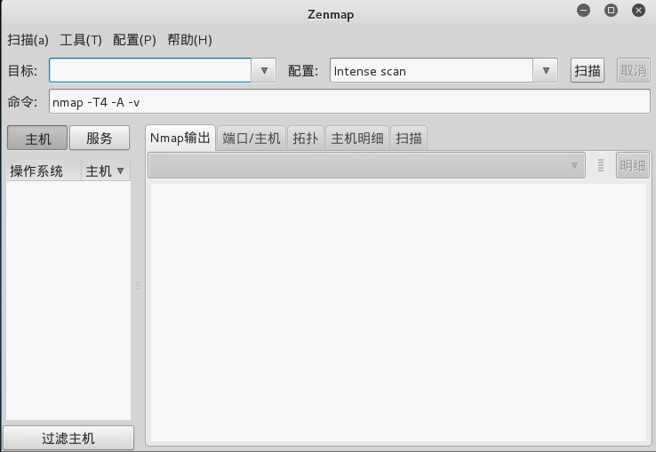
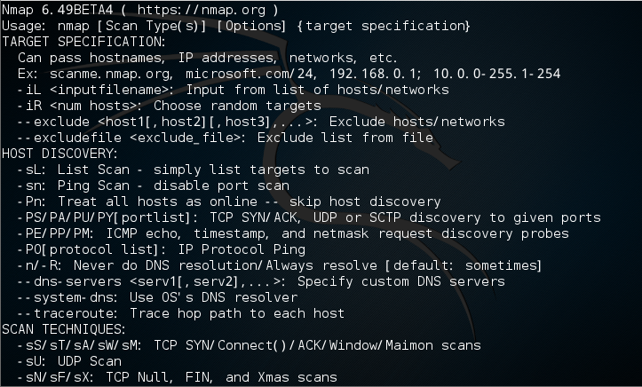
端口扫描 - nmap的用法

Slide 32
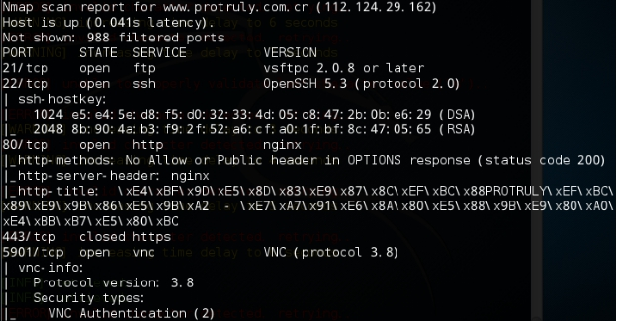
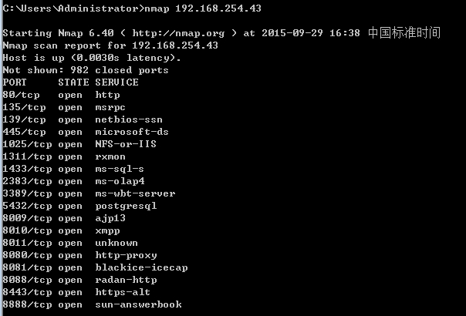
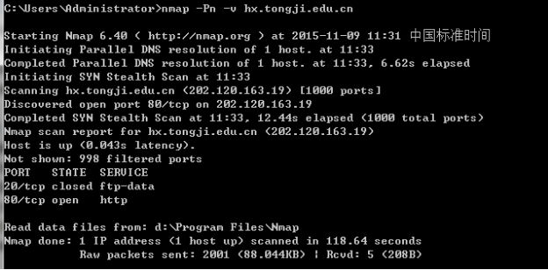
端口扫描 - nmap在实际渗透测试中

Slide 33


服务扫描
思考：开启了21端口一定开启了FTP服务吗？
Notes:
我们不能简单的认为开启21端口号就认为开启了FTP服务，我们完全可以将web服务开启在21端口 ，我们找到了存活主机，找到了开放的端口，接下来我们需要下一个扫描
通过服务类型探查可以：
探查活跃主机的系统及开放网络服务的类型
目标主机上运行着何种类型什么版本的操作系统
各个开放端口上监听的是哪些网络服务阶段，在开放端口后面是什么服务。

Slide 34
服务扫描的内容：
标识符抓取
操作系统识别
服务类型识别
绘制网络拓扑
主动信息收集的内容

Slide 35


服务扫描 - 标识符提取
Banner提取是一种活动，用于确定正在运行远程计算机上的服务信息。系统是管理人员和黑客也渗透测试使用经常使用。恶意的黑客通过banner获取技术，识别目标主机的操作系统，进一步探测操作系统级别的漏洞从而可以从这一级别进行渗透测试。
Notes:
操作系统和本系统应用一般是成套出现的，例如LAMP或者LNMP。操作系统的版本也有助于准确定位服务程序或者软件的版本，比如windows server 2003 搭载的IIS为6.0，windows server 2008 R2 搭载的是IIS7.5。

Slide 36
服务扫描 - banner中的信息
banner
软件开发商
软件版本
服务类型
版本号

Slide 37


服务扫描 - Banner提取工具
curl是利用URL语法在命令行方式下工作的开源文件传输工具。它被广泛 应 用在Unix、多种Linux发行版中，并且有DOS和Win32、Win64下的移植版本。
netcat是网络工具中的瑞士军刀，它能通过TCP和UDP在网络中读写数据。通过与其他工具结合和重定向，可以在脚本中以多种方式使用。

Slide 38
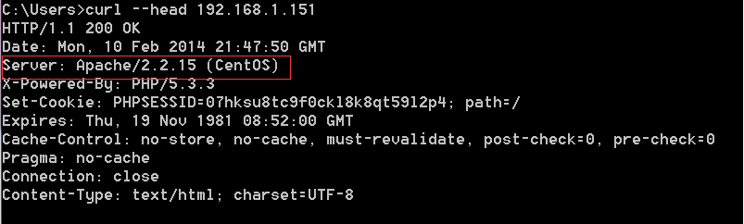
服务扫描
CURL 工具banner获取
命令：
Curl --head 192.168.1.151
内容
Server:Apacne/2.2.15(Centos)
Apache+2.2.15+centos

Slide 39
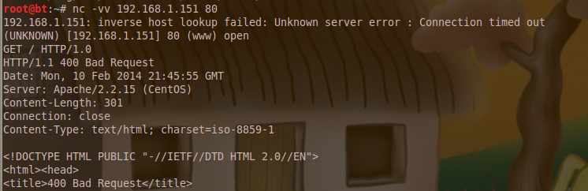
服务扫描
Netcat 工具banner获取
命令：
Nc -vv 192.168.1.151 80
GET / HTTP/1.0
内容 :
Server:Apacne/2.2.15(Centos)
Apache+2.2.15+centos

Slide 40




服务扫描 - 操作系统识别
为什么要识别操作系统？
许多漏洞是系统相关的，而且往往与相应的版本对应；
从操作系统或者应用系统的具体实现中发掘出来的攻击手段都需要辨识系统；
操作系统的信息还可以与其他信息结合起来，比如漏洞库，社工库

Slide 41

服务扫描 - 操作系统识别的技术和原理
原理：
操作系统扫描大部分都是基于TCP/IP协议栈的指纹检测技术的。
做法：
寻找不同操作系统之间在处理网络数据包上的差异，并且把足够多的差异组合起来，以便精确地识别出一个系统的OS版本。
不同操作系统类型和版本的差异性体现在？
协议栈实现差异－协议栈指纹鉴别
开放端口的差异－端口扫描
应用服务的差异－标识符提取
扫描分类：
被动监听
主动探测

Slide 42
服务扫描 - 主动探测
根据端口扫描的结果判断
Windows系统：137、139、445等端口；
Linux系统：512、513、514端口。
根据Banner信息判断

Slide 43
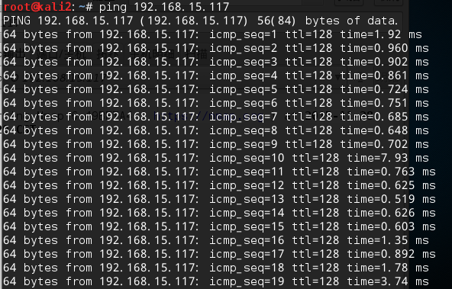
服务扫描 - 被动监听
操作系统滑动窗口大小不一样
产生上表中数据差别的主要原因在于RFC文档对于滑动窗口大小并没有明确的规定。
操作系统TTl值不统一
TTL即使在同一系统下，也总是变化的，因为路由设备会修改它的值。
Operating System | Time To Live | TCP Window Size
Linux (Kernel 2.4 and 2.6) | 64 | 5840
Google Linux | 64 | 5720
FreeBSD | 64 | 65535
Windows XP | 128 | 65535
Windows Vista and 7 (Server 2003 and 2008) | 128 | 8192
iOS 12.4 (Cisco Routers) | 255 | 4128

Slide 44
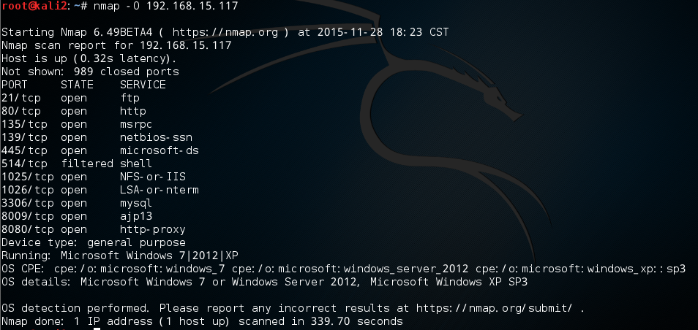
服务扫描 - nmap识别操作系统

Slide 45
服务扫描 - 服务类型探测
网络服务类型探查
确定目标网络中开放端口上绑定的网络应用服务类型和版本
了解目标系统更丰富信息, 可支持进一步的操作系统辨识和漏洞识别
网络服务主动探测
网络服务旗标抓取和探测: nmap -sV

Slide 46
Nmap常用参数
-v 详细模式
-p 指定端口范围
-O 操作系统识别
-A 全面检测
-sV 探测端口服务器版本
-sA ACK扫描 探测防火墙
-sP Ping扫描 快速扫描
-sS TCP SYN扫描 半开放扫描 比较隐蔽
-sT TCP扫描 完全建立连接 会在目标主机留下日志
-sU UDP扫描 确定端口开放

Slide 47
Nmap常用案例
1. 半开放扫描1到65535端口（nmap –sS –p 1-65535 –v ip/url）
2. 扫描C段存活主机（nmap –sP ip/url）
3. 指定端口扫描（nmap –p 80,3389 ip/url）
4. 扫描主机操作系统（nmap –O ip/url）
5. 主机详细扫描（nmap –v -A ip/url）
6. 穿透防火墙扫描
（nmap –Pn –A ip/url）
（nmap –sS –T4 ip/url）
（nmap –sF –T4 ip/url）
（nmap –sA –T4 ip/url）

Slide 48
漏洞扫描

Slide 49
漏洞扫描
什么是漏洞？
漏洞
Security Vulnerability，安全脆弱性
一般认为，漏洞是指硬件、软件或策略上存在的的安全缺陷，从而使得攻击者能够在未授权的情况下访问、控制系统
漏洞扫描
检查系统是否存在已公布安全漏洞，从而易于遭受网络攻击的技术。
Notes:
漏洞扫描是指基于漏洞数据库，通过扫描等手段对指定的远程或者本地计算机系统的安全脆弱性进行检测，发现可利用的漏洞的一种安全检测（渗透攻击）行为。
漏洞扫描技术是一类重要的网络安全技术。它和防火墙、入侵检测系统互相配合，能够有效提高网络的安全性。通过对网络的扫描，网络管理员能了解网络的安全设置和运行的应用服务，及时发现安全漏洞，客观评估网络风险等级。网络管理员能根据扫描的结果更正网络安全漏洞和系统中的错误设置，在黑客攻击前进行防范。如果说防火墙和网络监视系统是被动的防御手段，那么安全扫描就是一种主动的防范措施，能有效避免黑客攻击行为，做到防患于未然。

Slide 50
漏洞扫描 - 漏洞扫描可以发现？
漏洞扫描
网络拓扑和操作系统脆弱点
开放的端口和运行的服务
应用程序和服务脆弱点
应用程序和服务器配置错误

Slide 51

漏洞扫描
漏洞扫描的基本原理
1. 漏洞库匹配法
端口扫描，收集信息→漏洞库匹配→漏洞发现
如：
CGI漏洞；
FTP漏洞；
SSH漏洞；
HTTP漏洞等
2. 模拟攻击法
目录遍历漏洞探测；
跨站漏洞；
FTP弱口令探测等
Notes:
基于网络的漏洞扫描，就是通过远程检测目标主机TCP／IP不同端口的服务，记录目标主机给予的回答。用这种方法来了解目标主机的各种信息，获得相关信息后，与网络漏洞扫描系统提供的漏洞库进行匹配，如果满足匹配条则视为漏洞存在。
还有一种方法就是通过模拟黑客的进攻手法，对目标主机系统进行攻击性的安全漏洞扫描，如测试弱口令等，如果模拟攻击成功则视为漏洞存在。

Slide 52
漏洞扫描 - 漏洞库
CVSS（Common Vulnerability Scoring System）
CVSS是安全内容自动化协议（SCAP）的一部分
通常CVSS与CVE一同由美国国家漏洞库（NVD）发布并保持数据的更新
分值范围：0 —— 10
不同机构按CVSS分值定义威胁的中、高、低威胁级别
CVSS体现弱点的风险，威胁级别（severity）表示弱点风险对企业的影响程度
CVSS分值是工业标准，但威胁级别不是
Notes:
通用漏洞评分系统（CVSS）诞生于2007年，是用于评估系统安全漏洞严重程度的一个行业公开标准。CVSS现在已经进入第二个版本，第三版正在开发中。它的主要目的是帮助人们建立衡量漏洞严重程度的标准，使得人们可以比较漏洞的严重程度，从而确定处理它们的优先级。CVSS得分基于一系列维度上的测量结果，这些测量维度被称为量度（Metrics）。漏洞的最终得分最大为10，最小为0。得分7~10的漏洞通常被认为比较严重，得分在4~6.9之间的是中级漏洞，0~3.9的则是低级漏洞。

Slide 53
漏洞扫描 - 其他概念
OVAL（Open Vulnerability and Assessment Language）
• 描述漏洞检测方法的机器可识别语言。
• 详细的描述漏洞检测的技术细节，可导入自动化检测工具中实施漏洞检测工作。
• OVAL使用XML语言描述，包含了严密的语法逻辑。
CCE
• 描述软件配置缺陷的一种标准化格式。
• 在信息安全风险评估中，配置缺陷的检测是一项重要内容，使用CCE可以让配置缺陷以标准的方式展现出来，便于配置缺陷评估的可量化操作。
CPE（Common Product Enumeration）
• 信息技术产品、系统、软件包的结构化命名规范，分类命名。
CWE（Common Weakness Enumeration）
• 常见漏洞类型的字典，描述不同类型漏洞的特征（访问控制、信息泄露、拒绝服务）

Slide 54
漏洞扫描 - 漏洞库
CVE漏洞库
——为了规范漏洞的描述，MITER公司建立了一个通用的漏洞列表（Common Vulnerabilities & Exposures，简称CVE）。
已公开的信息安全漏洞字典，统一的漏洞编号标准
MITRE公司负责维护（非盈利机构）
扫描器的大部分扫描项都对应一个CVE编号
实现不同厂商之间信息交换的统一标准
网址：http://cve.mitre.org/

Slide 55
漏洞扫描 - 其他漏洞库
国外漏洞库
BugTraq漏洞库（http://www.securityfocus.com/bid）
ICAT漏洞库（http://icat.nist.gov/icat.cfm）
X-Force漏洞库 （http://xforce.iss.net）
CERT/CC漏洞信息数据库（ http://www.cert.org ）
国内漏洞库
国家计算机网络入侵防范中心（http://www.nipc.org.cn）
绿盟科技（http://www.nsfocus.com）
安全焦点（http://www.xfocus.net）
中国信息安全论坛（http://www.chinafirst.org.cn）
安络科技（http://www.cnns.net）
中国计算机网络应急处理协调中心（http://www.cert.org.cn）
Notes:
BugTraq漏洞数据库
是SecurityFocus公司维护的一个关于计算机安全漏洞详细信息讨论的邮件列表，内容包括：
漏洞的描述；
漏洞的渗透方法——漏洞的利用；
漏洞的修补方法等
SecurityFocus公司还创建了一个与CVE相兼容的数据库。通过互联网，该数据库向用户提供5种漏洞检索方式：
软件供应商；标题；关键字；BugTraq IDCVE ID
ICAT漏洞库
——美国标准技术研究所维护的一个与CVE相兼容的一个漏洞数据库；
——可以通过Web网页访问，可以以Microsoft Access数据库的格式下载到本地。
X-Force漏洞库
ISS公司维护的一个漏洞数据库 ，每条漏洞记录包括：
漏洞描述；受影响的平台；补救措施；风险等级；影响结果；报告时间；参考链接等。
CERT/CC漏洞信息数据库
——美国计算机安全应急响应组（Computer Emergency Response Team，CERT）与 CC （Common Criteria standard，通用评估准则 ）发布的数据库 ，每条漏洞记录包括：
漏洞描述、影响；
解决方案；
受影响的系统；
参考链接等。

Slide 56
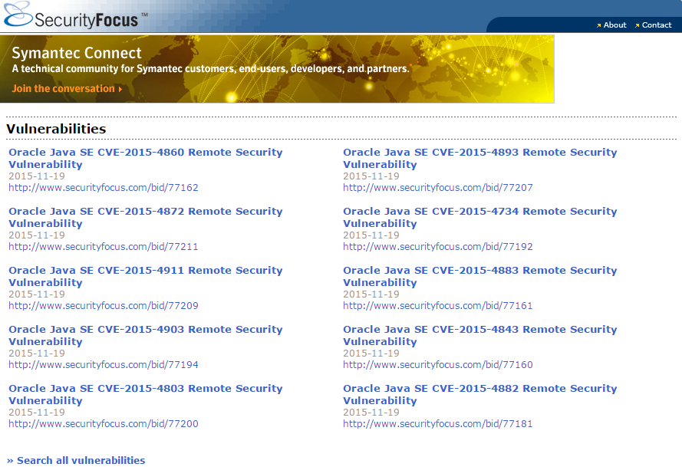
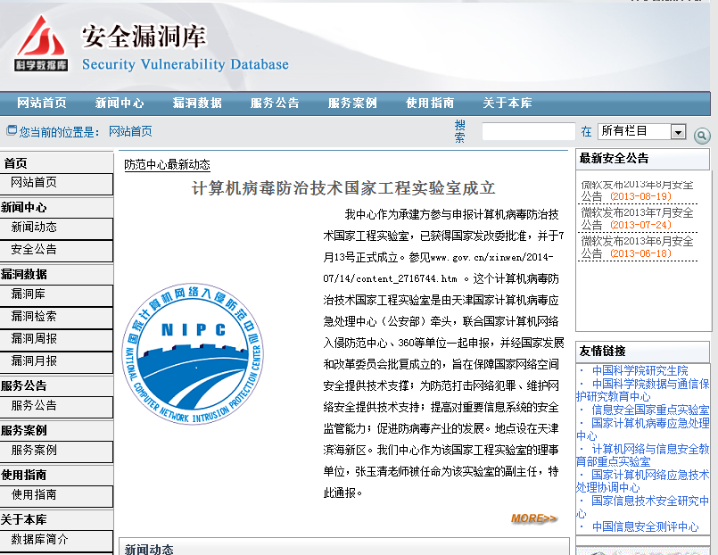
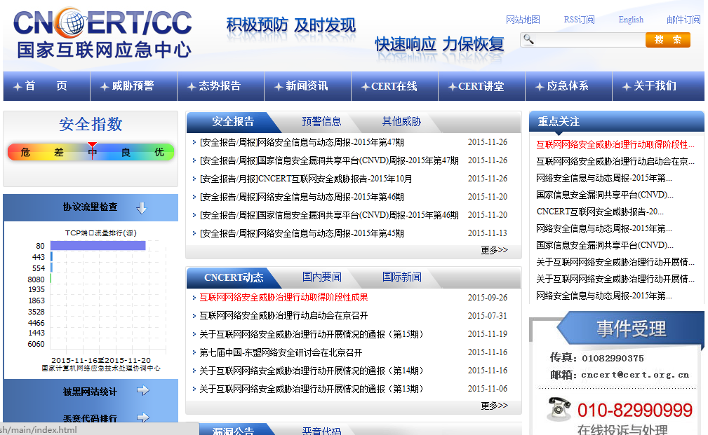
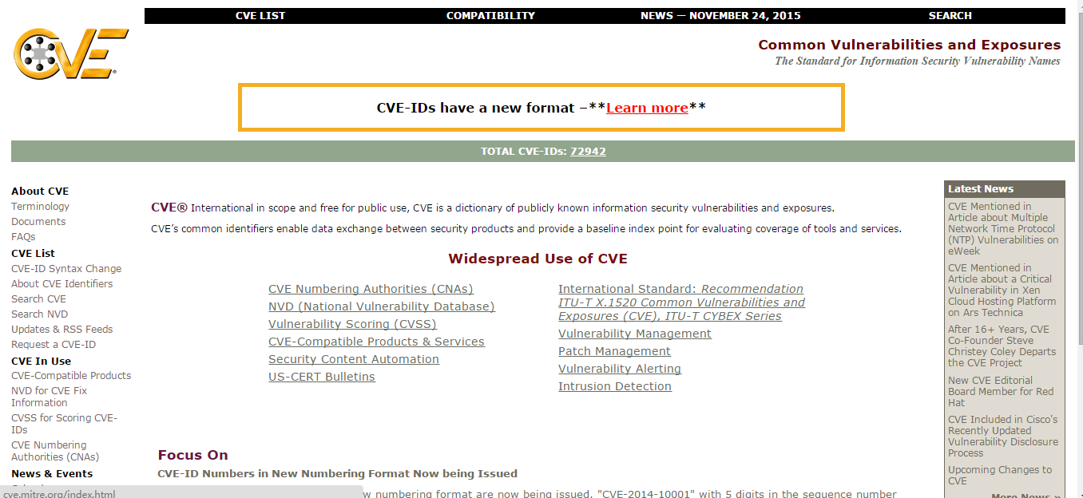
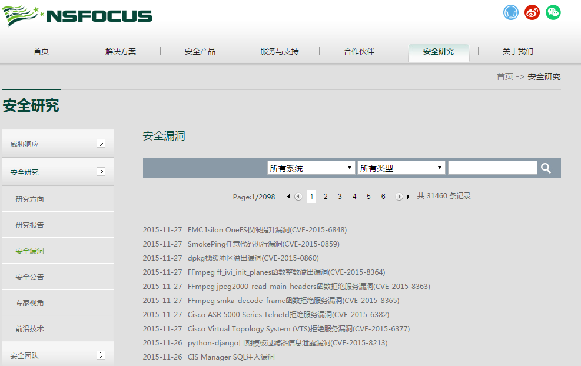
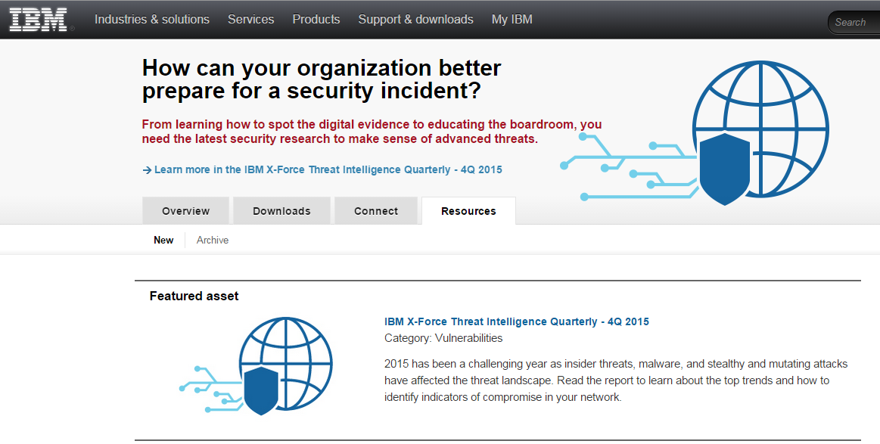
漏洞扫描

Slide 57
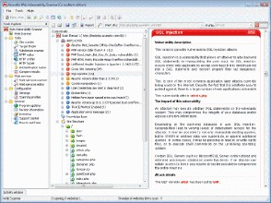
漏洞扫描 - 扫描工具
漏洞扫描工具主要分为三类：针对网络的扫描器、针对主机的扫描器、针对数据库的扫描器。
系统漏洞扫描
nessus
WEB应用漏洞扫描
WVS(Web Vulnerability Scanner )
Appscan

Slide 58
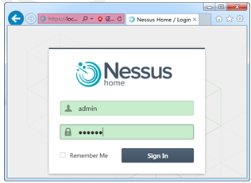

漏洞扫描 - nesssus
Nessus 是目前全世界最多人使用的系统漏洞扫描与分析软件。
提供完整的电脑漏洞扫描服务, 并随时更新其漏洞数据库。
不同于传统的漏洞扫描软件, Nessus 可同时在本机或远端上摇控, 进行系统的漏洞分析扫描。
其运作效能能随着系统的资源而自行调整。如果将主机加入更多的资源(例如加快CPU速度或增加内存大小),其效率表现可因为丰富资源而提高。
可自行定义插件(Plug-in)
NASL(Nessus Attack Scripting Language) 是由 Tenable 所开发出的语言，用来写入Nessus的安全测试选项。
完整支持SSL (Secure Socket Layer)。
Notes:
nessus采用客户/服务器体系结构，客户端提供了运行在X window 下的图形界面，接受用户的命令与服务器通信，传送用户的扫描请求给服务器端，由服务器启动扫描并将扫描结果呈现给用户；扫描代码与漏洞数据相互独立，Nessus 针对每一个漏洞有一个对应的插件，漏洞插件是用NASL(NESSUS Attack Scripting Language)编写的一小段模拟攻击漏洞的代码，这种利用漏洞插件的扫描技术极大的方便了漏洞数据的维护、更新；Nessus 具有扫描任意端口任意服务的能力；以用户指定的格式（ASCII 文本、html 等）产生详细的输出报告，包括目标的脆弱点、怎样修补漏洞以防止黑客入侵及危险级别。

Slide 59
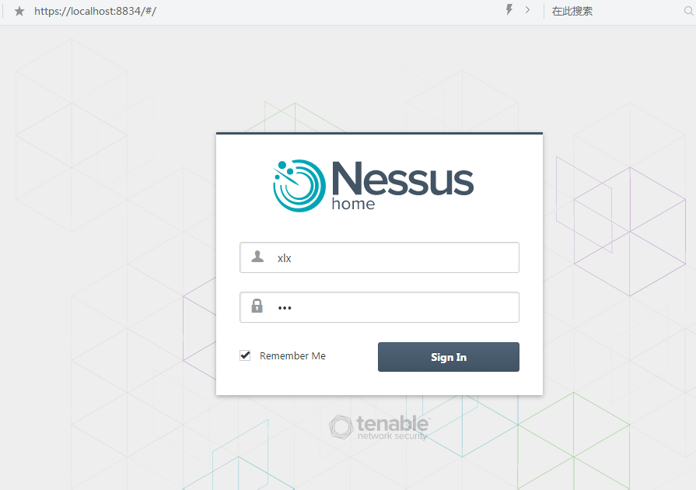
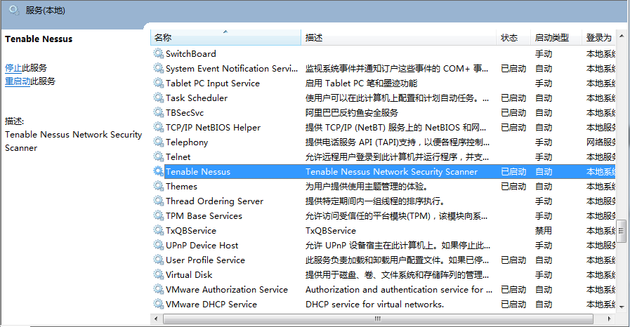
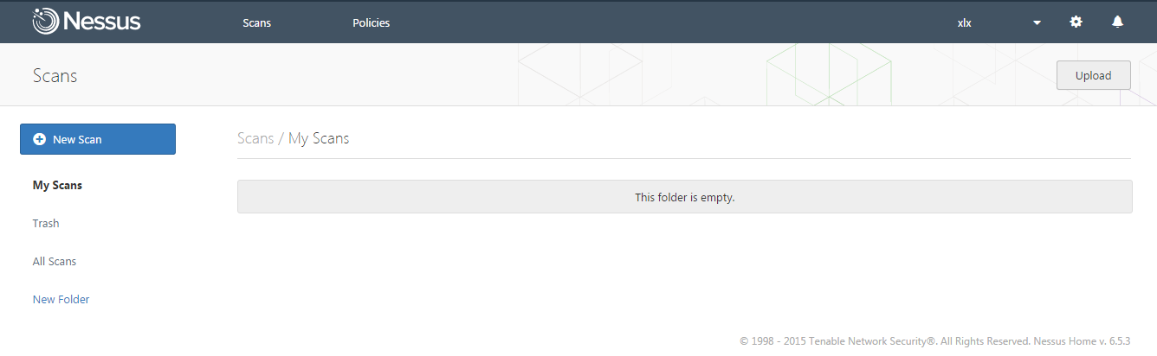
漏洞扫描 - nesssus

Slide 60
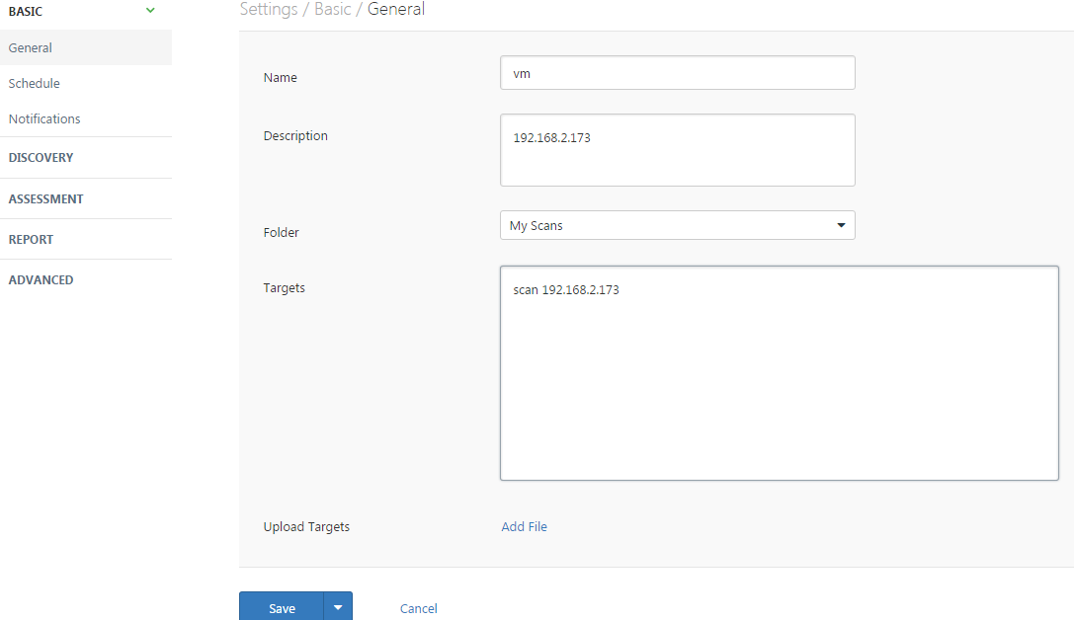
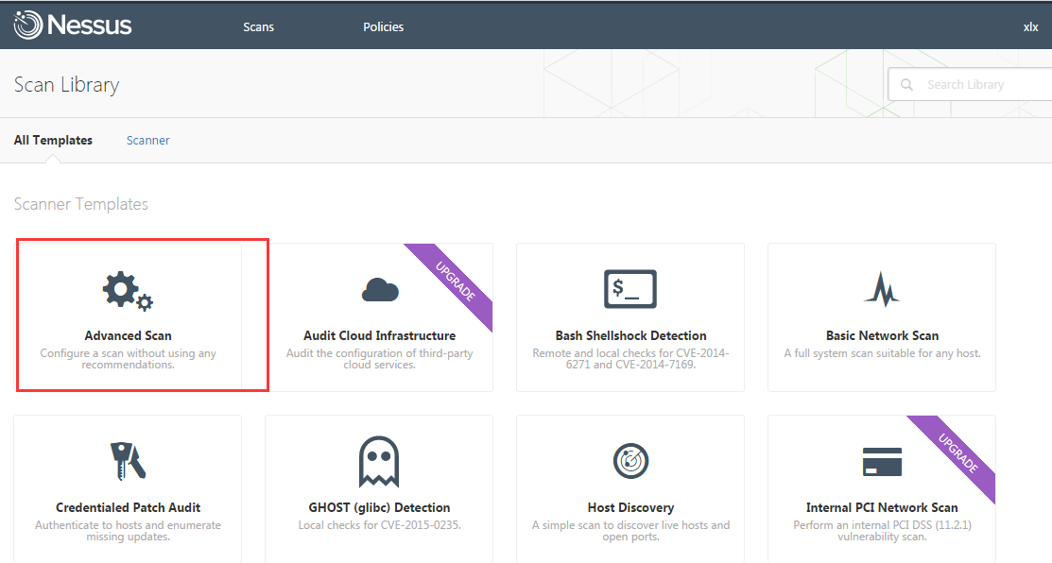
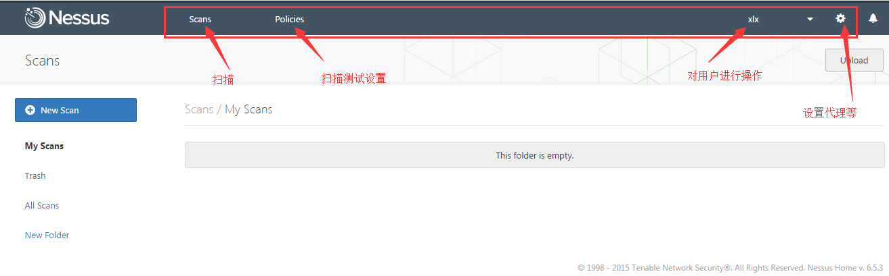
漏洞扫描 - nesssus

Slide 61
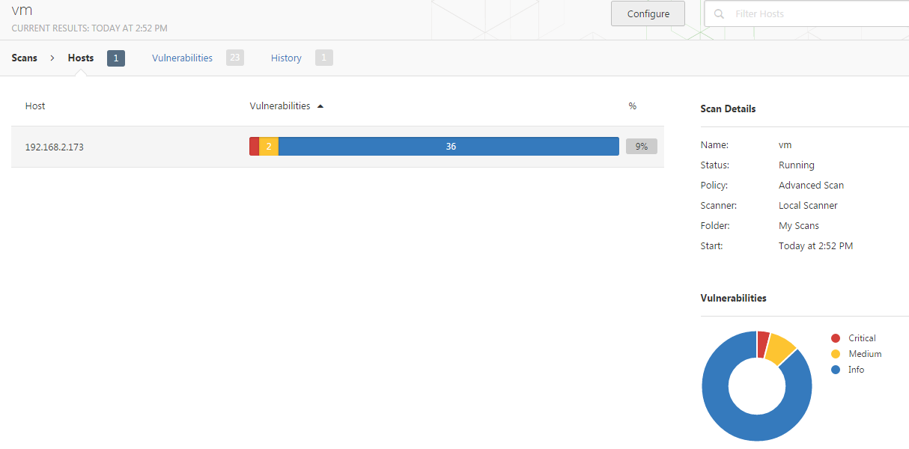
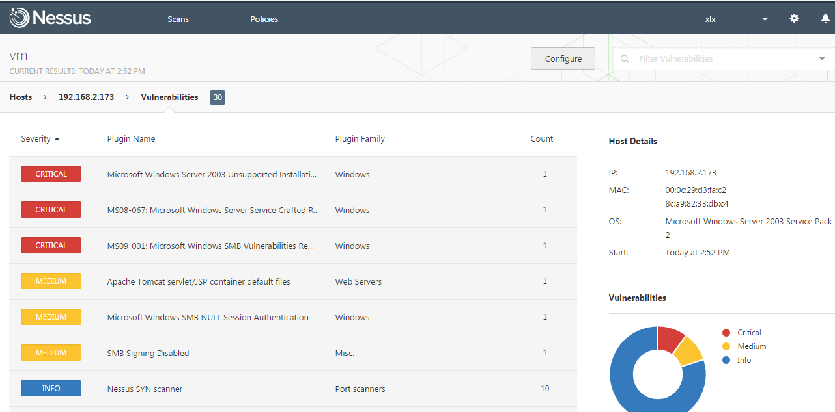
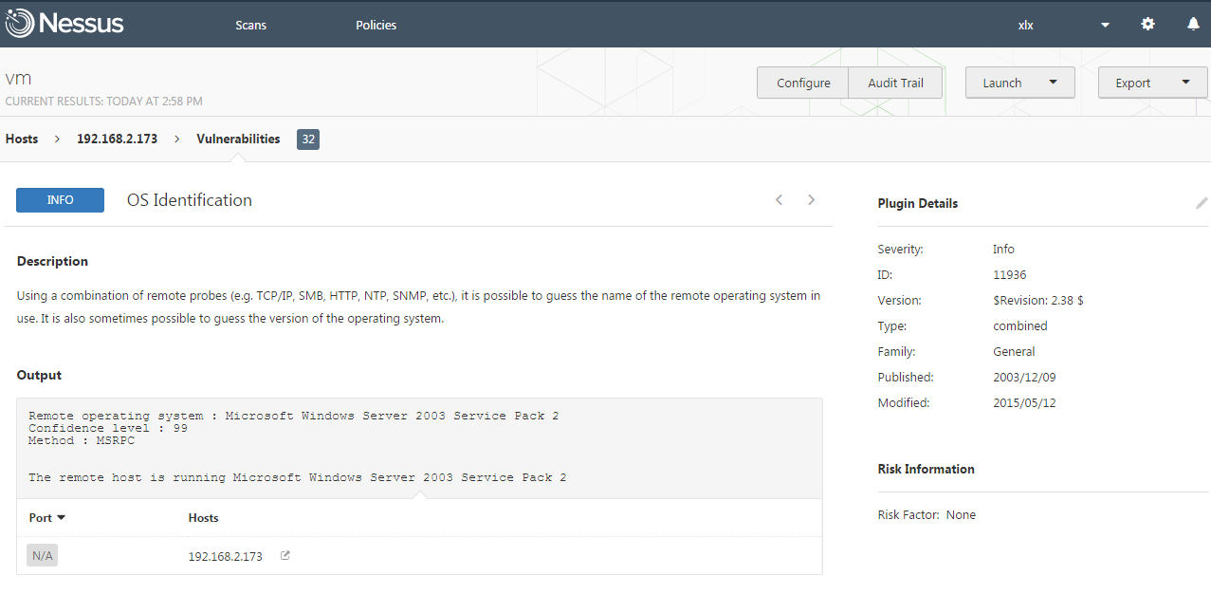
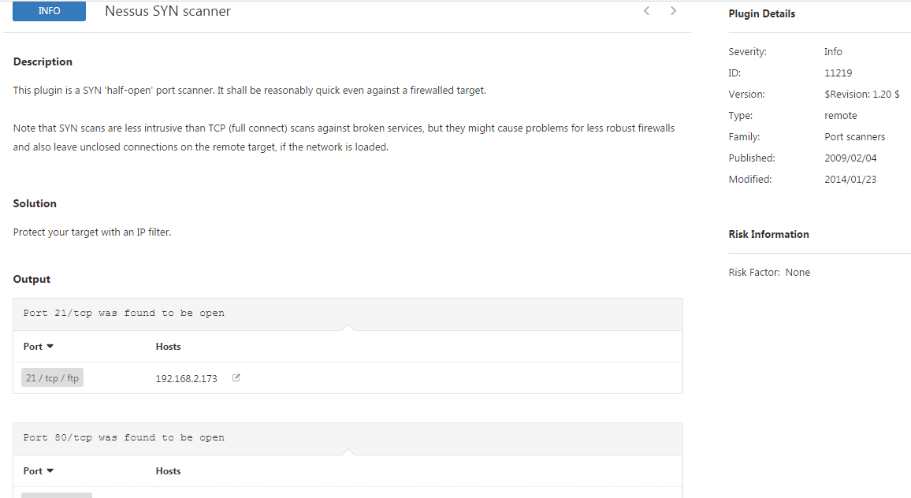
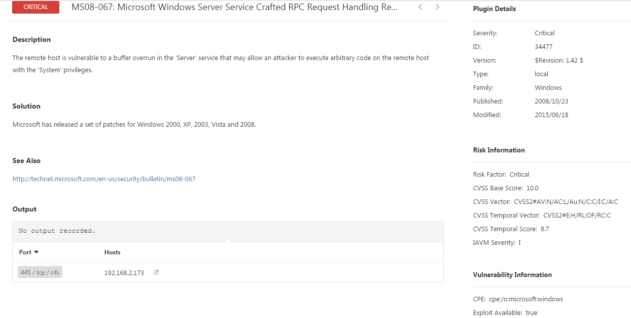
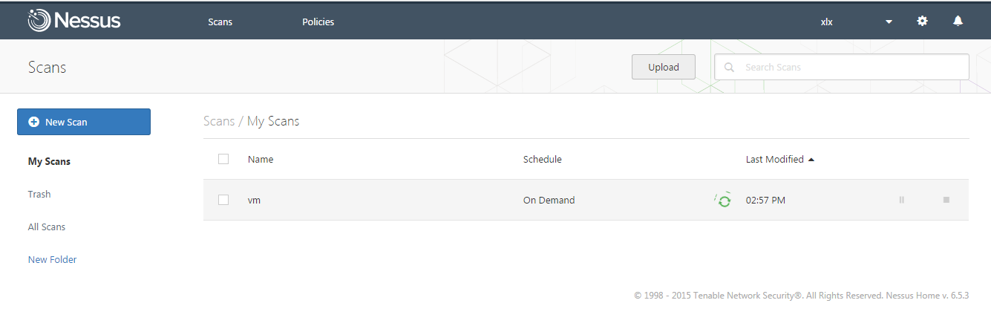
漏洞扫描 - nessus

Slide 62

漏洞扫描 - WVS
WVS(Web Vulnerability Scanner)
是一个自动化的Web应用程序安全测试工具，它可以扫描任何可通过Web浏览器访问的和遵循HTTP/HTTPS规则的Web站点和Web应用程序。适用于任何中小型和大型企业的内联网、外延网和面向客户、雇员、厂商和其它人员的Web网站。
Notes:
WVS拥有大量的自动化特性和手动工具，它的工作方式：
1.它将会扫描整个网站，它通过跟踪站点上的所有链接和robots.txt（如果有的话）而实现扫描。然后WVS就会映射出站点的结构并显示每个文件的细节信息。
2.在上述的发现阶段或扫描过程之后，WVS就会自动地对所发现的每一个页面发动一系列的漏洞攻击，这实质上是模拟一个黑客的攻击过程。WVS分析每一个页面中可以输入数据的地方，进而尝试所有的输入组合。这是一个自动扫描阶段。
3.在它发现漏洞之后，WVS就会在“Alerts Node（警告节点）”中报告这些漏洞。每一个警告都包含着漏洞信息和如何修复漏洞的建议。
4.在一次扫描完成之后，它会将结果保存为文件以备日后分析以及与以前的扫描相比较。使用报告工具，就可以创建一个专业的报告来总结这次扫描。
WVS自动地检查下面的漏洞和内容：
·版本检查，包括易受攻击的Web服务器，易受攻击的Web服务器技术
·CGI测试，包括检查Web服务器的问题，主要是决定在服务器上是否启用了危险的HTTP方法，例如PUT，TRACE，DELETE等等。
·参数操纵：主要包括跨站脚本攻击（XSS）、SQL注入攻击、代码执行、目录遍历攻击、文件入侵、脚本源代码泄漏、CRLF注入、PHP代码注入、XPath注入、LDAP注入、Cookie操纵、URL重定向、应用程序错误消息等。
·多请求参数操纵：主要是Blind SQL / XPath注入攻击
·文件检查：检查备份文件或目录，查找常见的文件（如日志文件、应用程序踪迹等），以及URL中的跨站脚本攻击，还要检查脚本错误等。
·目录检查，主要查看常见的文件，发现敏感的文件和目录，发现路径中的跨站脚本攻击等。
·Web应用程序：检查特定Web应用程序的已知漏洞的大型数据库，例如论坛、Web入口、CMS系统、电子商务应用程序和PHP库等。
·文本搜索：目录列表、源代码揭示、检查电子邮件地址、微软Office中可能的敏感信息、错误消息等。
·GHDB Google攻击数据库：可以检查数据库中1400多条GHDB搜索项目。
·Web服务：主要是参数处理，其中包括SQL注入/Blind SQL注入（即盲注攻击）、代码执行、XPath注入、应用程序错误消息等。
使用该软件所提供的手动工具，还可以执行其它的漏洞测试，包括输入合法检查、验证攻击、缓冲区溢出等。

Slide 63
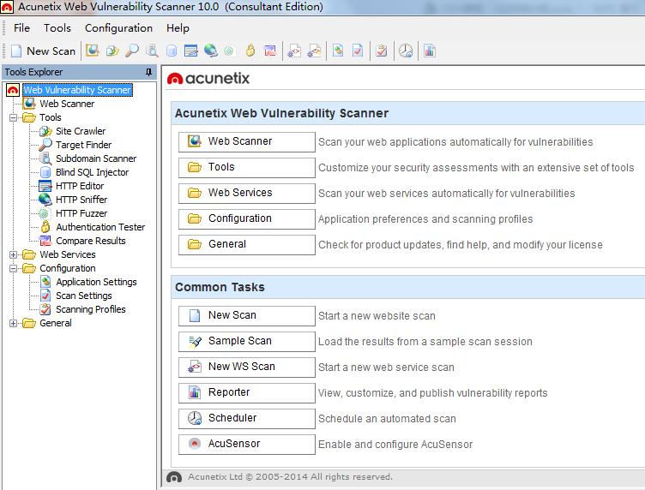
漏洞扫描 - WVS
工具分为5大块。简要概述我们最相关的3部
1) web scanner：扫描器，默认情况产生10个线程的爬虫。
2) 工具箱：集成很多好用的工具，比如 http fuzzer
3) 配置：软件配置，扫描设置，扫描策略配置。

Slide 64
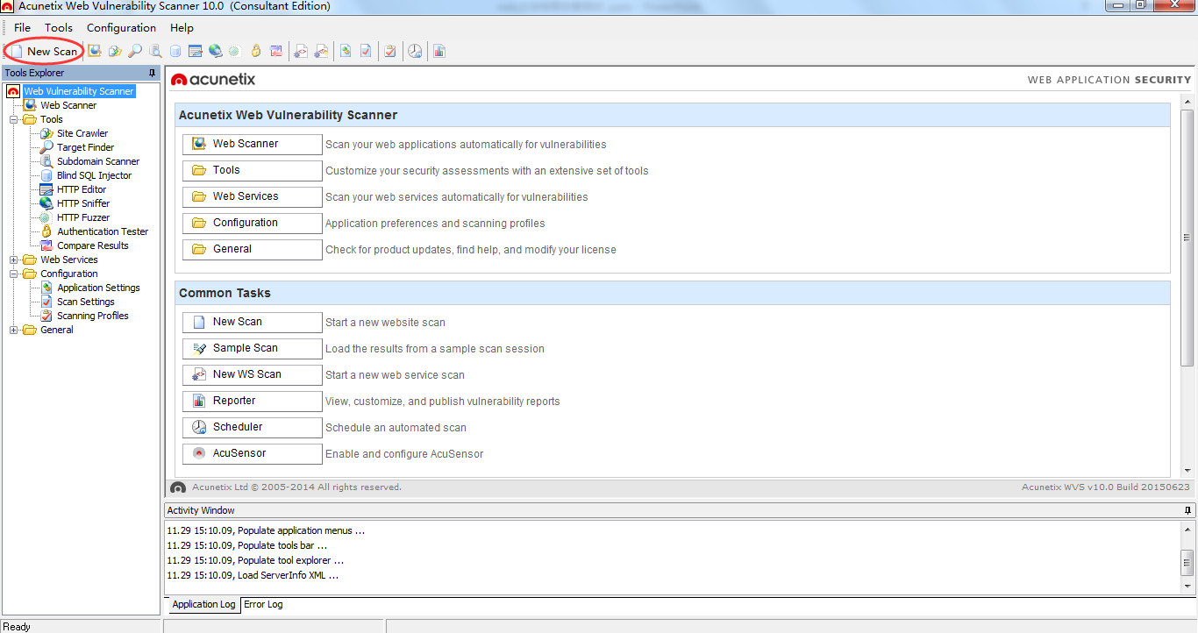
漏洞扫描 - WVS
启动扫描
点击new scan

Slide 65
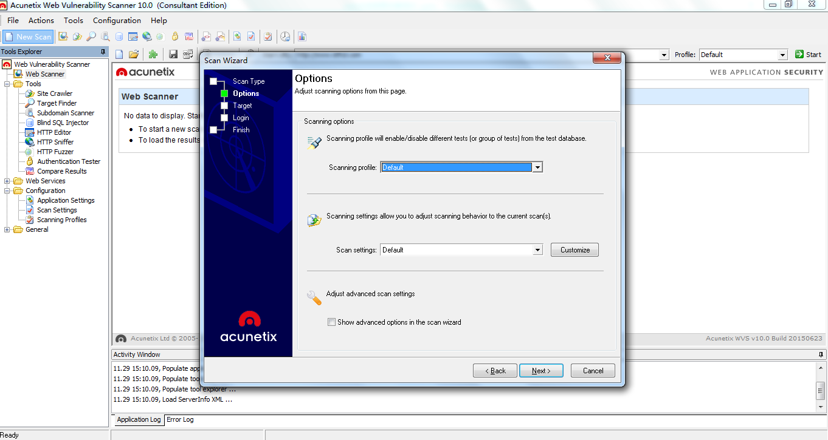
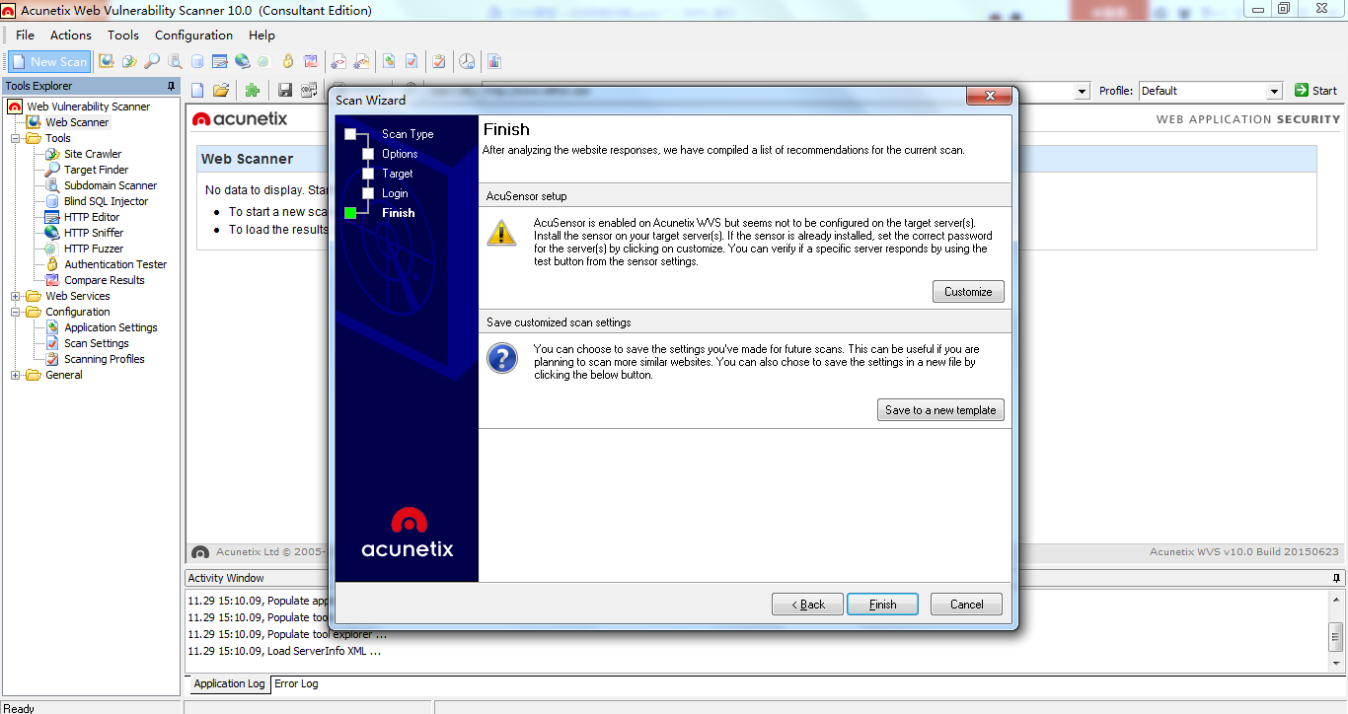




漏洞扫描 - WVS
填入需要扫描的URL，一路Next

Slide 66


漏洞扫描 - WVS

Slide 67


漏洞扫描 - AppScan
AppScan是业界第一款并且是领先的web应用安全测试工具包，也是唯一一个在所有级别应用上提供全面纠正任务的工具。
在商业安全扫描工具中，提供简体中文支持的，目前也只有AppScan一个。

Slide 68

漏洞扫描 - AppScan扫描范围

Slide 69
漏洞扫描 - AppScan扫描的原则
Appscan全面扫描包含两个阶段：探索和测试。
探索阶段
在第一个阶段里，appscan会通过模仿成web用户单击链接并填写表单字段来探索站点（web应用程序或web server）这就是探索阶段。
探索阶段可以遍历每个URL路径，并分析后创建测试点。
探索阶段
测试阶段
测试阶段
测试期间，appscan会发送它在“探索”阶段创建的成千上万个定制的测试请求，通过你定制好的测试策略分析每个测试的响应，最后根据规则识别应用程序中的安全问题，并排列这些安全问题的风险级别。

Slide 70

漏洞扫描 - AppScan
Notes:
菜单栏：涵盖了 AppScan 中的所有可用功能
工具条：常用功能的快捷菜单，如开始扫描、扫描配置、扫描专家等
左上部网站导航视图（应用程序树）：在扫描过程中 AppScan 会按照一定的层次组织显示站点结构图（默认是按照 URL 层次进行组织，用户可以在扫描配置中更改这一设置）
右上部安全问题显示视图（结果列表）：AppScan 将在此视图中列出检测到的所有安全缺陷
右下部安全问题详细信息视图：此视图的内容与安全问题显示视图相关，用来显示某特定安全问题的详细信息，包括问题介绍、修复建议、测试数据等

Slide 71


漏洞扫描 - AppScan
开启Appscan，创建新的扫描，选择常规扫描

Slide 72


漏洞扫描 - AppScan
选项默认，进入下一步设置，填入需要扫描的URL，进入下一步。

Slide 73

漏洞扫描 - AppScan
需要登录的，可以设置相应的用户名和密码，进入下一步

Slide 74


漏洞扫描 - AppScan
选择适当的测试策略

Slide 75


漏洞扫描 - AppScan
完成扫描配置向导 ，完成配置后启动扫描专家的话，此时会关闭向导，并打开“扫描专家”面板，以评估站点当前的配置，完成，选择是否保存，开始扫描。

Slide 76

漏洞扫描 - AppScan
扫描结果

Slide 77

漏洞扫描 - AppScan
“安全报告”会提供扫描期间发现的安全问题信息。
1.在工具菜单上，单击报告，然后选择安全报告。
2.选择模板：管理综合报告、详细报告、修复任务、开发者、QA、站点目录。
注：可以通过你所需要的内容，在右侧树中选择你报告所有体现的内容
3.从最低严重性列表中，选择要包含在报告中的问题最低严重性级别。
4.点击保存报告，自动生成报告；报告提供PDA或WORD格式的保存。

Slide 78
漏洞扫描 - 其他漏洞扫描器
商业：
Netsparker
WebInspect
开源：
W3af
Owasp Zap

Slide 79
思考
Nmap常用参数？
漏洞扫描工具的使用？

Slide 80


